Slide 1
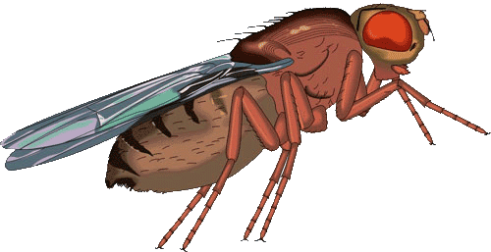
29 ИНТЕРЕСНЫХ ФАКТОВ ПРО МУХ
Мухи распространены повсеместно. Только на территории стран бывшего СССР обитает около 1000 видов.
www.zooclub.ru
Notes:
http://zooclub.ru/fakty/pro_muh.shtml

Slide 2
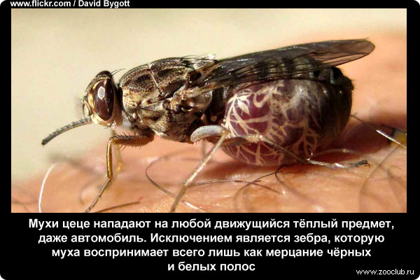

Slide 4
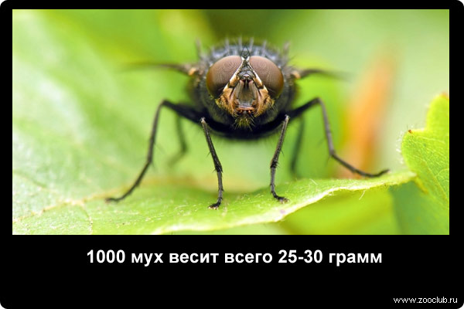

Slide 7
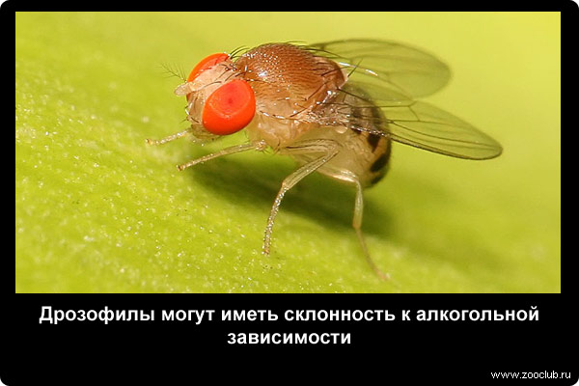

Slide 9
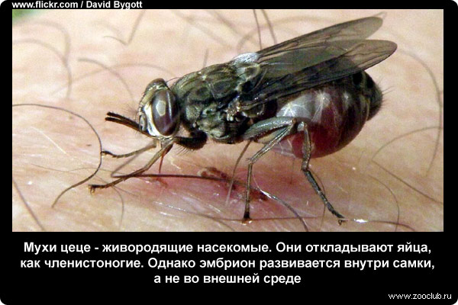

Slide 11
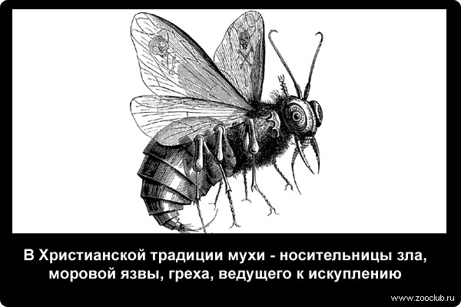

Slide 17
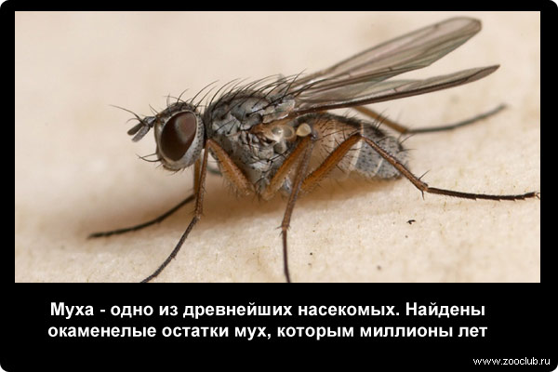

Slide 21
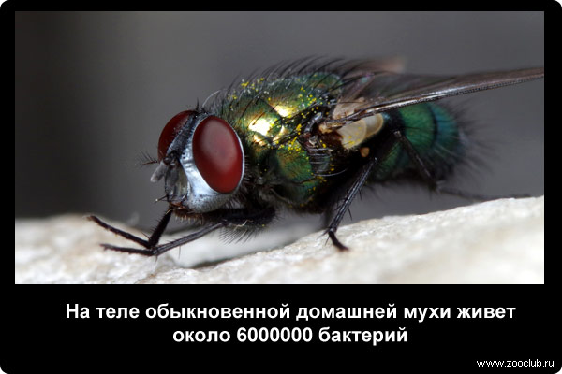

Slide 23
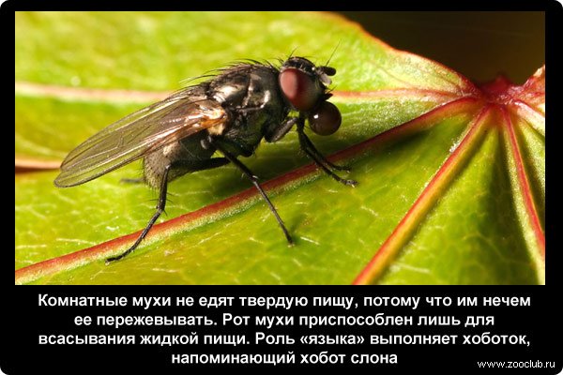

Slide 27
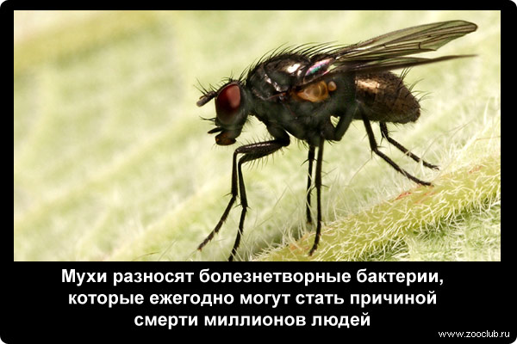

Slide 28
